Slide 1
TRANZITIVNO ZAPRTJE USMERJENEGA GRAFA
Blaž Cesar

Slide 2
Potujoča pekarna v kraju X je dobila nove stranke. To so gorske kmetije A, B, C, D, E in F. Vemo, da lahko kruh pripeljemo do vseh kmetij. Pri ogledu zemljevida voznik vidi, da obstajajo povezave med kmetijami X in A, X in B, A in D, A in E, D in B, E in C, B in F, C in A, E in D. Preden se nekega jutra odpravi na pot, zasliši snežni plaz, ki je zasul cesti X - B, A - D, E - D. Ali je sedaj še vedno možno priti do vseh kmetij? Do katerih kmetij lahko dostavimo kruh?
Notes:
Imamo Potujočo pekarno v kraju X, ki je dobila nove stranke. To so gorske kmetije A, B, C, D, E in F.
Vemo, da lahko kruh pripeljemo do vseh kmetij. Voznik si ogleduje zemljevid poti oziroma v našem primeru je to usmerjen graf poti.
Nekega jutra zasliši, da snežni plaz zasuje poti X-B, A-D in E-D.
Ali je sedaj še vedno možno priti do veh kmetij.?
In do katerih kmetij lahko dostavimo kruh?

Slide 3
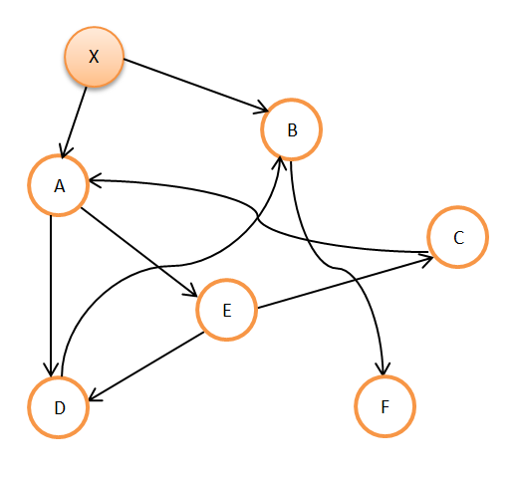
Usmerjen graf vseh poti do kmetij.
Začetni graf našega problema.
Notes:
Imamo zemljevid poti oziroma usmerjen graf, ki prikazuje,
da iz pekarne X lahko vsem našim strankam dostavimo kruh.
Nekega jutra voznik zasliši, da snežni plaz zasuje nekatere poti X-B, A-D in E-D.
In ugotovi da do kmetij B,D in F ne more priti.
Dobimo nov usmerjen graf poti.

Slide 4
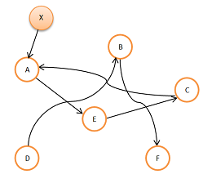
Opis problema
Usmerjen graf: G = ( V, A) Tranzitivnost: xRy ∧ yRz ⇒ xRz
Notes:
Imamo usmerjen graf povezav.
Na njem iščemo vse direktne povezave iz izbranega vozlišča do ostalih vozlišč,
do katerih lahko dostopamo iz izbranega vozlišča preko povezav v grafu. Dobljen graf imenujemo tranzitivno zaprt graf. Kaj je tranzitivnost. Tranzitivnost: je matematična lastnost relacije, pri kateri iz odnosa prvega elementa z drugim in drugega s tretjim sledi isti odnos prvega elementa s tretjim.
V našem primeru: Če obstaja povezava iz X v A in povezava iz A v E potem obstaja tudi povezava iz X v E
Če se vrnemo k našemu problemu.
Do katerih kmetij sploh še lahko dostavimo kruh? Za odgovor si poglejmo, katera vozlišča vse dosežemo iz pekarne X.

Slide 5
Notes:
Poglejmo, do kje lahko vse pridemo iz naše začetne točke. Iz pekarne X dosežemo vozlišče A, ta povezava je direktna in imamo že eno rešitev.
Preko notranjega vozlišča A pridemo do vozlišča E in še preko notranjega vozlišča E do C. Vsa vozlišča, ki jih dosežemo iz začetne točke X, lahko sedaj povežemo z direktnimi povezavami.
\\\\Tranzitivno zaprtje usmerjenega grafa je usmerjen graf, ki ima povezave iz dane točke v vse tiste točke, ki jih iz te točke lahko dosežemo s sprehodom po usmerjenih povezavah v začetnem grafu. Tako lahko ugotovimo, če iz določenega vozlišča lahko direktno pridemo v katerokoli drugo vozlišče.\\\\

Slide 6
Rešitev problema
Notes:
Tranzitivno zaprtje nam torej da direktne povezave (X – A, X – E in X – C), ki so rešitev našega problema.
Če pa iščemo rešitev za celotno omrežja oziroma nas zanima, kaj se dogaja z vsakim vozliščem v našem omrežju, potem pa problem rešujemo z pomočjo Warshallovega algoritma.

Slide 7
WARSHALLOV ALGORITEM
IDEJA ALGORITMA
Tranzitivno zaprtje usmerjenega grafa poiščemo s pomočjo Warshallovega algoritma, ki ga izvajamo na matriki sosednosti. Z algoritmom bomo dobili končno matriko sosednosti za celotno tranzitivno zaprtje usmerjenega grafa. Ideja algoritma je, da na vsakem koraku povečujemo množico notranjih točk. To so točke, preko katerih lahko potekajo povezave med vozlišči.
Notes:
Warshallov algoritem izvajamo na matriki sosednosti. Z algoritmom bomo dobili končno matriko sosednosti za celotno tranzitivno zaprtje usmerjenega grafa.
Ideja algoritma….. je, da na vsakem koraku povečujemo množico notranjih točk. To so točke, preko katerih lahko potekajo povezave med vozlišči.
Z algoritmom se sprehodimo skozi vsa vozlišča oziroma točke, ki jih vsebuje naše omrežje, rezultat je končna matrika sosednost.

Slide 8
IZVEDBA ALGORITMA
Definicija: če je a, v₁, v₂, v₃,.., v_{n,} b sprehod v grafu G, a≠v₁, b≠v_{n}, n > 2, potem so v₁, v₂, v₃,.., v_{n,} notranje točke grafa.
Matrika sosednosti je kvadratna matrika A(G) = [Aij]
Aij= 1, če je i~j Aij = 0; sicer.
Notes:
-A ni prvo vozlišče, b ni zadnje vozlišče in so vozlišča vsaj 3
Matrika sosednosti je kvadratna matrika, A(G) = [A_{ij}], sestavljena iz elementov 1 in 0. Aij= 1 če je i~j (če obstaja povezava med i in j) Aij = 0; sicer.

Slide 9
S pomočjo algoritma zgradimo matriko A = W^{[0]}, W^{[1]}, W^{[2]}, W^{[3]},… W^{[n]} = T.
[W^{[k}]_{i,j} = 1 če in samo če obstaja direktna pot iz v_{i} v v_{j} ali sprehod iz v_{i} v v_{j} preko notranjih točk {v₁, v₂, v_{3,}…, v_{k}}.
Notes:
Na vsakem koraku povečujemo množico notranjih točk.
Vsaka matrika W^{[k]} predstavlja tranzitivno k-zaprtje usmerjenega prvotnega grafa.
KDAJ ZAPIŠEMO VREDNOST 1
\\\[W^{[k}]_{i,j} = 1 če in samo če obstaja direktna pot iz v_{i} v v_{j} ali sprehod iz v_{i} v v_{j} preko notranjih točk {v₁, v₂, v_{3,}…, v_{k}}.\\\\

Slide 10
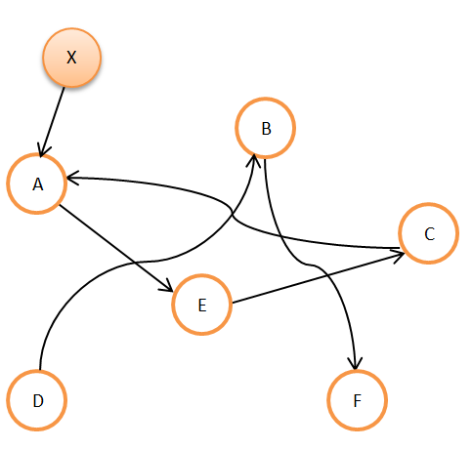
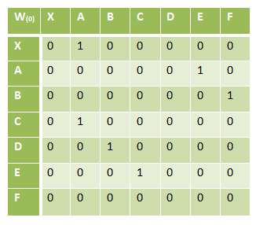
POTEK WARSHALLOVEGA ALGORITMA
Usmerjen graf ter njegova začetna matrika sosednosti
Notes:
Na sliki sta začetni usmerjen graf in njegova začetna matrika sosednosti. Matriko sestavimo tako, da pogledamo graf in pregledamo, koliko povezav gre iz vsakega vozlišča ter povezave zapišemo v vrstico. (iz X je samo povezava v A in na to mesto X-A zapišemo 1).

Slide 11
V matriki W₍₀₎ označimo prvi stolpec in prvo vrstico.
Vedno bomo pregledovali le tiste elemente v matriki W, ki imajo vrednost 0.
Če bosta soležna elementa imela vrednost 1, bomo v novi matriki sosednosti (W₍₁₎) zapisali 1.
Če sta soležna elementa 0, 1 ali 0, 0 ali 1, 0, bomo zapisali vrednost 0.
Notes:
V matriki W₍₀₎ označimo prvi stolpec in prvo vrstico.
-Vedno bomo pregledovali le tiste elemente, ki imajo vrednost 0.
Če bosta oba soležna elementa v označeni vrstici in stolpcu imela vrednost 1, bomo v novi matriki zapisali 1.
Če bosta elementa, ki ju pregledujemo 0, 1 ali 0, 0 ali 1, 0, pa bomo zapisali 0, oziroma se nič ne spremeni.
-Elemente z vrednostjo 1 bomo le prepisovali v novo matriko.
Naredili bomo toliko korakov v naši matriki, kolikor je vozlišč na grafu.

Slide 12
1. korak
Notes:
V prvem koraku opazimo, da ima prva notranja točka X po stolpcu same ničle. Kar pomeni, da se v matriki W1 ne bo nič spremenilo. W0 = W1.

Slide 13
2. korak
Notes:
Gledamo matriko W[1].
Vozlišče A je naša notranja točka, zato označimo drugi stolpec in drugo vrstico.
Poglejmo povezavo X/A, njen element je 1, pomeni, da obstaja povezava iz X v A in element A/E , njen element je 1, pomeni, da obstaja povezava iz A v E, kar pomeni, da obstaja povezava med X in E preko notranje točke A. Na to mesto X/E v matriki W(2) zapišemo 1.
Poglejmo povezavo A/E, njen element je 1, pomeni, da obstaja povezava iz A v E in element C/A = 1, povezava obstaja med C in A, kar pomeni, da obstaja povezava tudi med C in E, preko notranje točke A.
Na to mesto C/E v matriki W(2) zapišemo 1.
In tako naprej preverimo še za ostala vozlišča.

Slide 14
3. KORAK
Notes:
Z rdečo smo zapisali spremembe v matriki W(2).
Označili smo tretji stolpec in tretjo vrstico.
Pogledamo označen element D/F.
Vidimo da je D/B = 1 in B/F = 1, kar pomeni da preko notranje točke B pridemo iz D v F.
V označen element zapišemo 1.

Slide 15
4. korak
Notes:
Označimo četrto vrstico in četrti stolpec.
Če pogledamo označen element E/A, opazimo, da je nad njim 1 in desno od njega 1 ter se njegova vrednost spremeni na 1.
Prav tako spremenimo vrednost elementu E/E na 1.

Slide 16
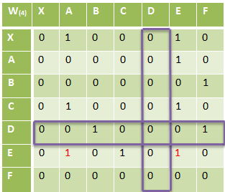
5. korak
Notes:
Označimo 5. vrstico in 5. stolpec.
Ker peti stolpec vsebuje same ničle se v matriki W(5) nič ne spremeni.
W(4) = W(5)

Slide 17
6. korak
Notes:
Označimo 6. vrstico in 6. stolpec.
Znova pogledamo, kje obstajajo povezave in na vseh označenih elementih spremenimo njihovo vrednost na 1.

Slide 18
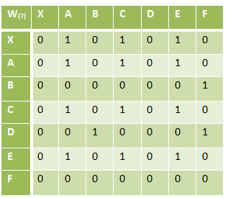
7. korak
Notes:
Na zadnjem koraku pogledom zadnjo vrstico in stolpec. Vrstica vsebuje same ničle in zato se nič ne spremeni. W(6) = W(7), ki je končna matrika našega algoritma.
Tako dobimo končno matriko sosednosti.

Slide 19
Končna matrika sosednosti
Notes:
Iz končne matrike sosednosti lahko razberemo povezave med vozlišči oziroma narišemo graf.
Po vrsticah razberemo, katere povezave gredo iz vozlišča. Po stolpcih pa vidimo, katera povezava pride v vozlišče oz. konča v vozlišču.
Iz vozlišča X gremo direktno v vozlišče A, C in E.
Iz vozlišča A gremo lahko direktno v A, C in E. Iz vozlišča B gremo lahko samo v F.
Iz F pa ni nobene povezave.
Iz matrike lahko razberemo, da graf ni povezan. Saj vozlišča B, D in F niso povezana z nobenim drugim vozliščem kot med seboj.

Slide 20
Tranzitivno zaprtje grafa
Notes:
Končni graf. Tranzitivno zaprtje usmerjenega grafa.
Na grafu vidimo, da so vozlišča D, B in F povezana samo med seboj in imamo nepovezan graf.
Za zaključek pa si recimo poglejmo problem, pri katerem si lahko pomagamo s tranzitivnim zaprtjem.

Slide 21
Zakjuček
Recimo, da za primer vzamemo poštarja, ki ima svoj rajon označen z ulicami. Imamo usmerjen graf povezav, kako poštar raznaša pošto. Nas zanima, ali obstaja pot med ulico 4 in 6, da bi mu s tem skrajšali čas. Zadevo bi privedli na tranzitivno zaprtje in tako ugotovili, ali ta pot obstaja in tako mogoče poštarju privarčevali nekaj korakov.
Notes:
Recimo, da za primer vzamemo poštarja, ki ima svoj rajon označen z ulicami.
Imamo usmerjen graf povezav, kako poštar raznaša pošto.
Nas zanima, ali obstaja pot med ulico 4 in 6, da bi mu s tem skrajšali čas.
Zadevo bi privedli na tranzitivno zaprtje in tako ugotovili, ali ta pot obstaja in
tako mogoče poštarju privarčevali nekaj korakov.

Slide 22
Imamo električno omrežje. Iz transformatorja se oddaja električna energija v več vasi. Po neurju se nekje na sredini omrežja poškoduje napeljava. Nas sedaj zanima, ali so vsa gospodinjstva ostala brez energije? Ali ima elektriko recimo zadnja vas na našem omrežju? Naš problem bi prevedli na tranzitivno zaprtje grafa in s tem ugotovili, kje po omrežju še teče tok energije.
Notes:
Imamo električno omrežje. Iz transformatorja se oddaja električna energija v več vasi.
Po neurju se nekje na sredini omrežja poškoduje napeljava.
Nas sedaj zanima, ali so vsa gospodinjstva ostala brez energije?
Ali ima elektriko recimo zadnja vas na našem omrežju?
Naš problem bi prevedli na tranzitivno zaprtje grafa in s tem ugotovili, kje po omrežju še teče tok energije.

Slide 23
VIRI
http://wiki.fmf.unilj.si/wiki/Tranzitivno_zaprtje_usmerjenega_grafa
https://en.wikipedia.org/wiki/Transitive_closure
http://cs.winona.edu/lin/cs440/ch08-2.pdf
http://www.dartmouth.edu/~matc/DiscreteMath/V.6.pdf
http://faculty.simpson.edu/lydia.sinapova/www/cmsc250/LN250_Tremblay/L17-Warshall.htm
https://sl.wikipedia.org/wiki/Tranzitivnost

